Slide 1


ĐỒ ÁN TỐT NGHIỆP
THIẾT BỊ HỖ TRỢ THEO DÕI TRẠNG THÁI CẦU THỦ TRÊN SÂN BÓNG
Giảng viên hướng dẫn: Th.S Trần Thụy Uyên Phương
Sinh viên thực hiện: Võ Công Thức MSSV: 19146272
Nguyễn Nhật Tiến 19146273
Hồ Bảo Trân 19146280
Ngành học: Ngành Công nghệ kỹ thuật Cơ điện tử
Niên khóa: 2019 – 2023 Lớp: 19146CL2B

Slide 2

I. Tổng quan II. Phương pháp III. Kết quả IV. Kết luận V. Hướng phát triển
Mục lục

Slide 3
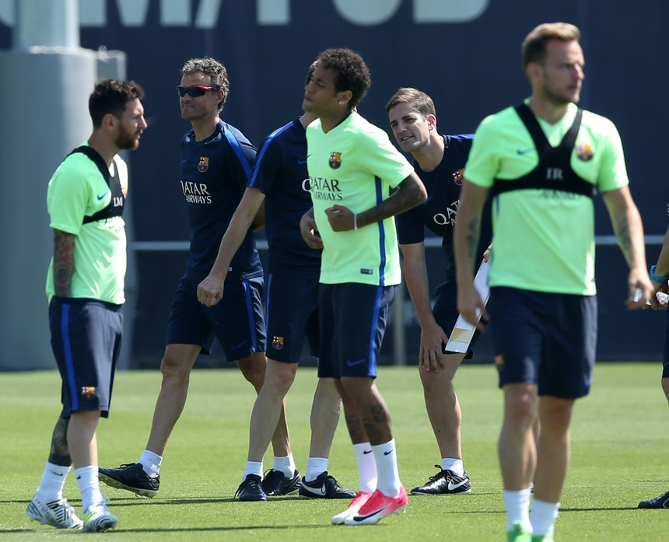
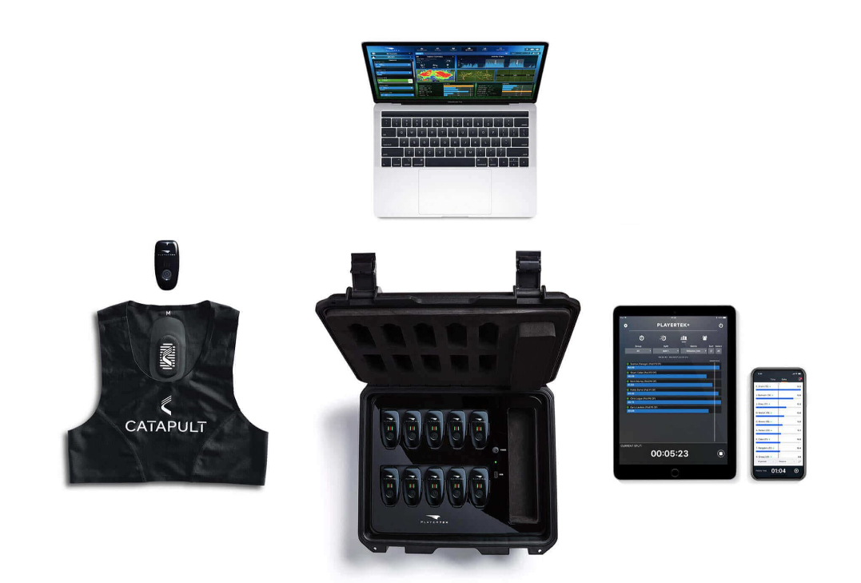
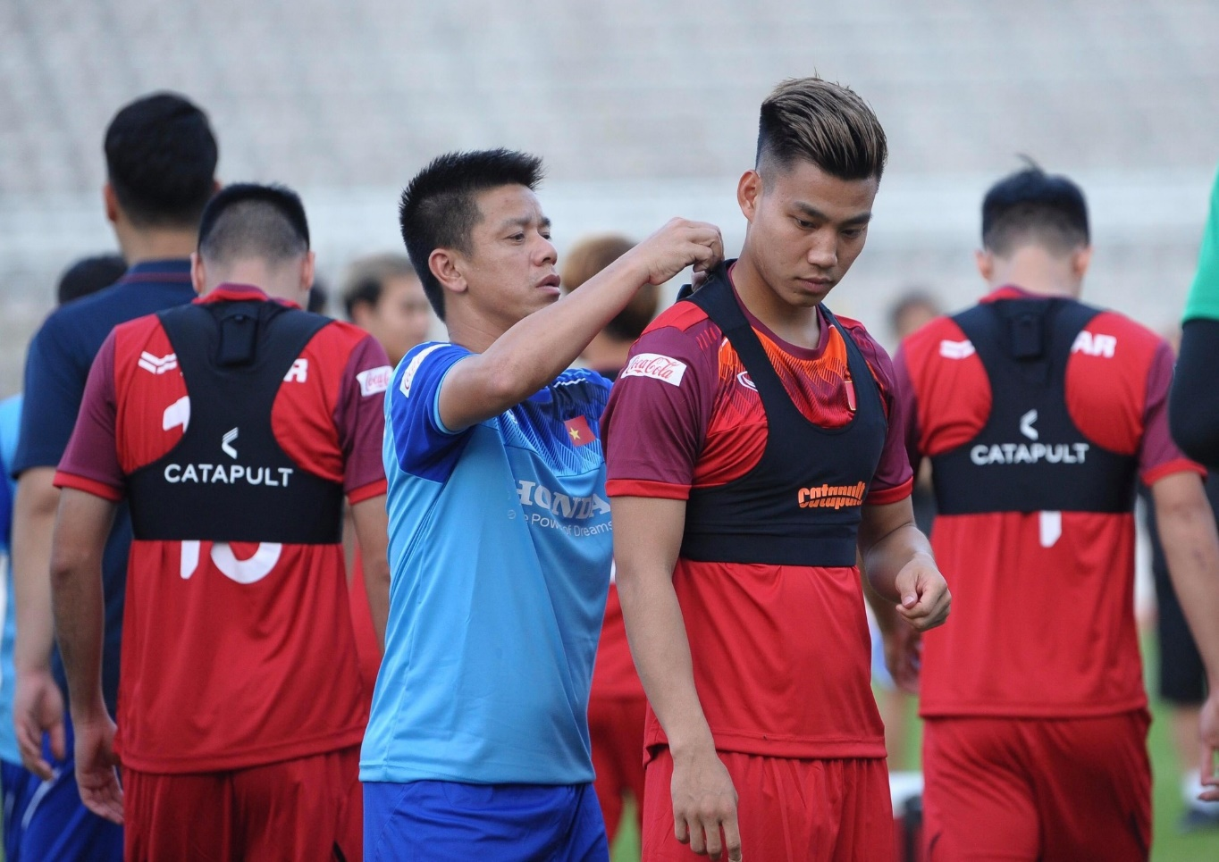
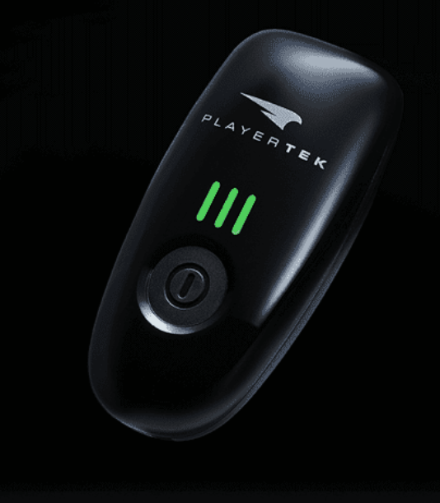

I. Tổng quan
Lý do chọn đề tài
Notes:
Hiện nay trên thế giới, các đội bóng lớn của các nước lớn đã và đang sử dụng phổ biến thiết bị Electronic Performance and Tracking System (viết tắt EPTS: tạm dịch Hệ thống theo dõi và hiệu suất điện tử) do các công ty lớn về thể thao như Catapult cung cấp. Như đã thấy trên ảnh thì CLB Barcalona đã sử dụng thiết bị từ thời Messi và Neymar còn ở đội bóng, tuy nhiên ở VN thì chỉ mới được biết đến và sử dụng gần đây vào Seagame 31. Về tính thương mại thì ở VN chưa có vì còn nhập thiết bị từ nước ngoài về. Vì vậy chúng em chọn đề tài này để nghiên cứu và phát triển thiết bị này ở VN với mục tiêu có thể sản xuất ra được sản phẩm.

Slide 4
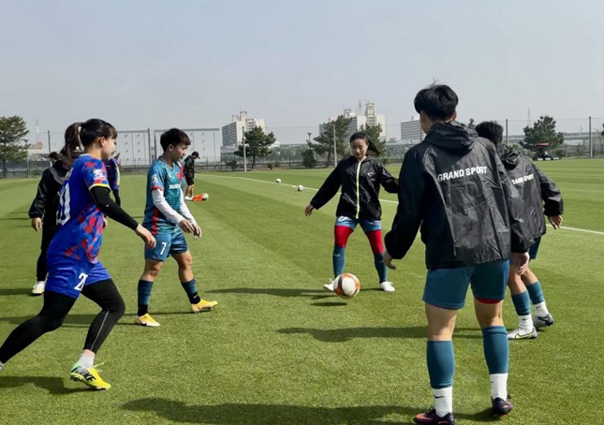
I. Tổng quan
MỤC TIÊU VÀ ĐỐI TƯỢNG CỦA ĐỀ TÀI
Theo dõi chính xác chuyển động và vị trí cầu thủ
ĐỐI TƯỢNG
Giám sát nhịp tim của cầu thủ trong quá trình tập luyện
MỤC TIÊU
Ghi lại chuyển động vận tốc của cầu thủ
Xử lý và phân tích dữ liệu theo thời gian thực
Notes:
Đối tượng nghiên cứu là cầu thủ chuyên nghiệp và nghiệp dư

Slide 5
II. Phương pháp
Xác định vấn đề
Tổng quan nguyên lý hoạt động của thiết bị theo dõi trạng thái cầu thủ
Dữ liệu từ cảm biến trả về
Giao diện thống kê
Thông qua các bộ lọc phổ biến
Cơ sở dữ liệu
Máy chủ
Giao diện hiển thị

Slide 6
II. Phương pháp
Phương pháp lọc nhiễu
Phương pháp thiết kế chế tạo
Phương pháp thống kê
Sử dụng bộ lọc Kalman và bộ lọc Lowpass
Thiết kế mạch PCB và chế tạo vỏ hộp đựng
Thống kê các dữ liệu trả về và so sánh

Slide 7
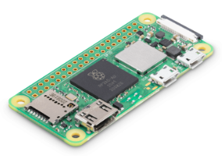
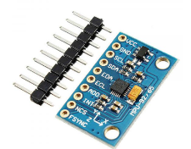
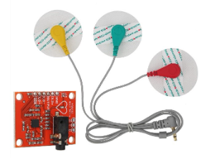
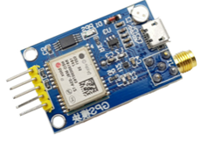
II. Phương pháp
Chọn cảm biến
Raspberry Pi Zero 2W
MPU-9250
GPS NEO M8N
AD8232

Slide 8
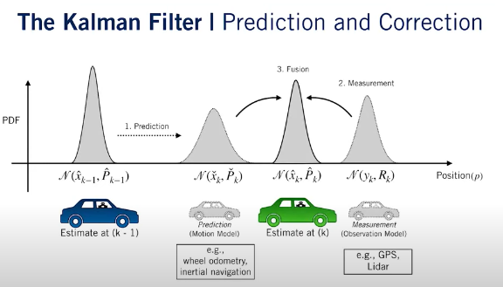
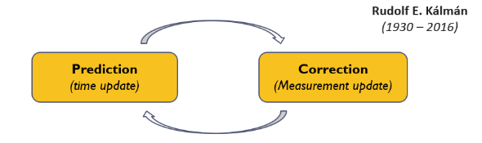
II. Phương pháp
Ứng dụng Kalman Filter vào lọc nhiễu dữ liệu GPS và vận tốc

Slide 9
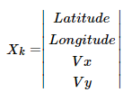
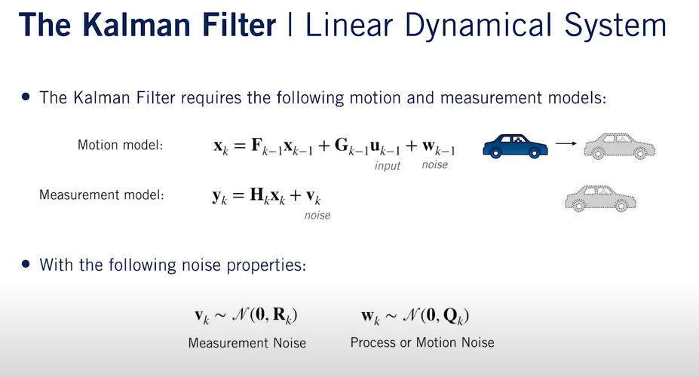
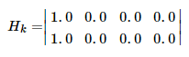
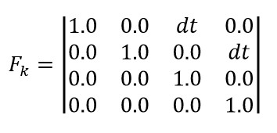
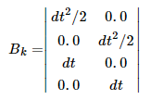
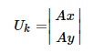
Mô hình chuyển động
II. Phương pháp
Vector trạng thái: Mô hình quan sát:
Mô hình chuyển đổi trạng thái:
Mô hình đầu vào:
Vector điều khiển:

Slide 10
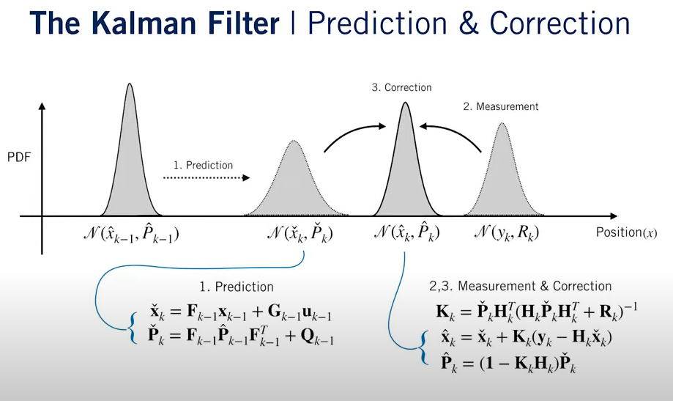
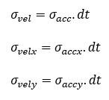
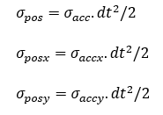
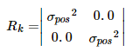
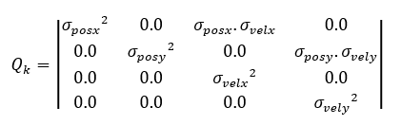
Nhiễu thực tế đo được: Hiệp phương sai nhiễu quan sát Hiệp phương sai nhiễu quá trình
II. Phương pháp
TÍNH TOÁN BỘ LỌC KALMAN

Slide 11
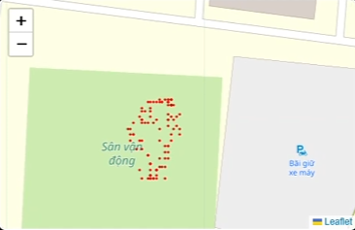
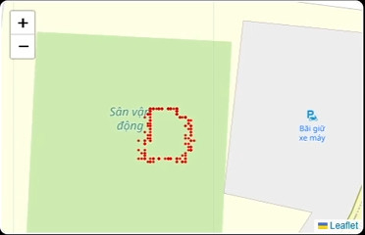
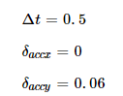
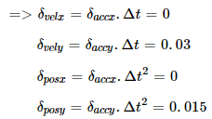
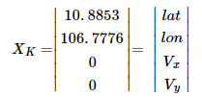
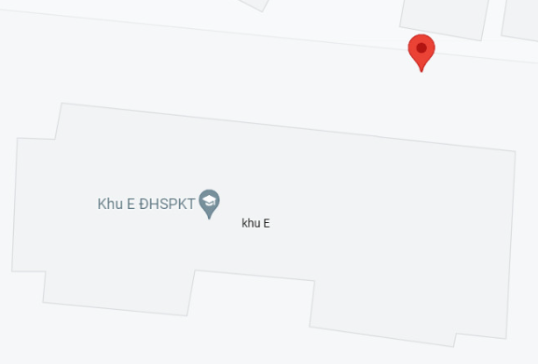
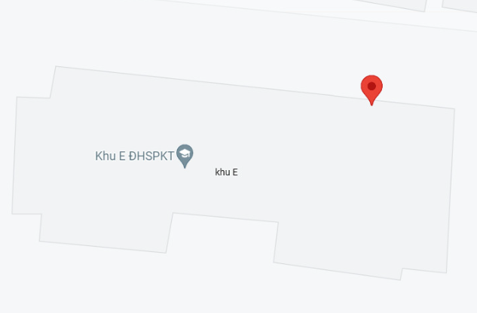
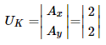
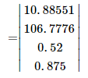
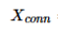
Nhiễu thực tế đo được Giả sử ta đo được: Vector điều khiển: Sau 2 bước nhân các ma trận:
II. Phương pháp
Ví dụ tính toán
Trước khi qua bộ lọc Kalman
Sau khi qua bộ lọc Kalman

Slide 12
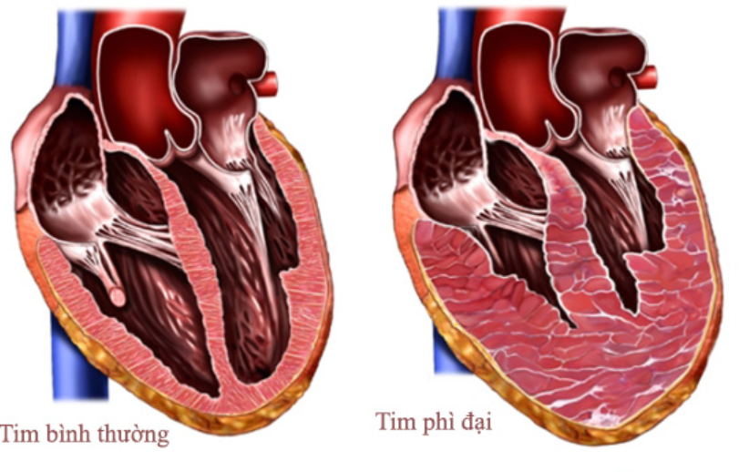
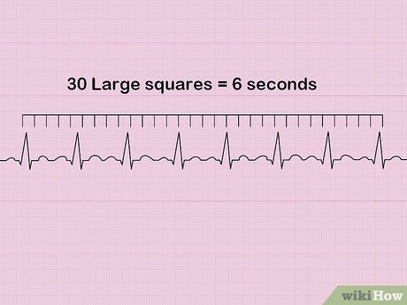
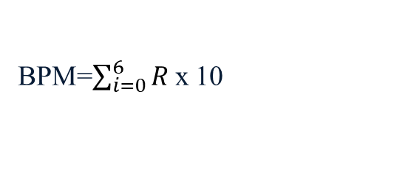
II. Phương pháp
Nhịp tim ở cầu thủ và phương pháp tính nhịp tim
Hypertrophy
Phương pháp 6 giây
BPM=$\sum_{i=0}^{6}{R }$x 10
Src: + Myocardial Work Index in Professional Football Players: A Novel Method for Assessment of Cardiac Adaptation - PMC (nih.gov)
+ bsgdtphcm.vn/api/fullcontent.php?id=2267

Slide 13
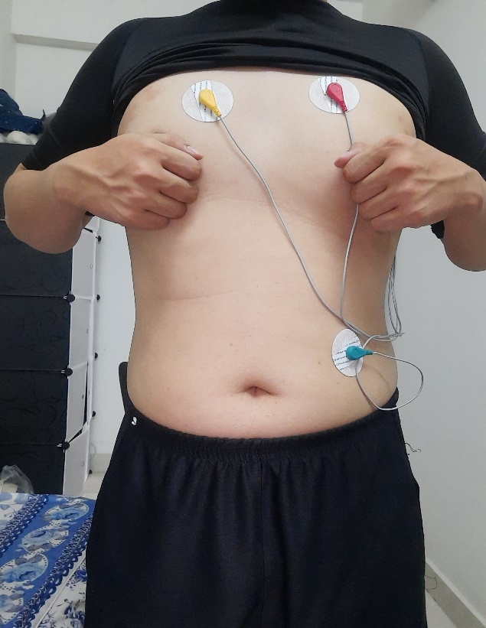
II. Phương pháp
Ứng dụng bộ lọc Lowpass lọc nhiễu cảm biến điện tim AD8232
Những yếu tố gây nhiễu cho việc đo lường tín hiệu điện tim từ cảm biến AD8232:
- Miếng dán điện cực
- Dây nối dài
Vị trí đặt miếng dán điện cực ECG

Slide 14
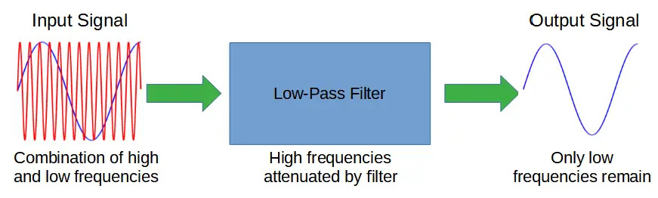
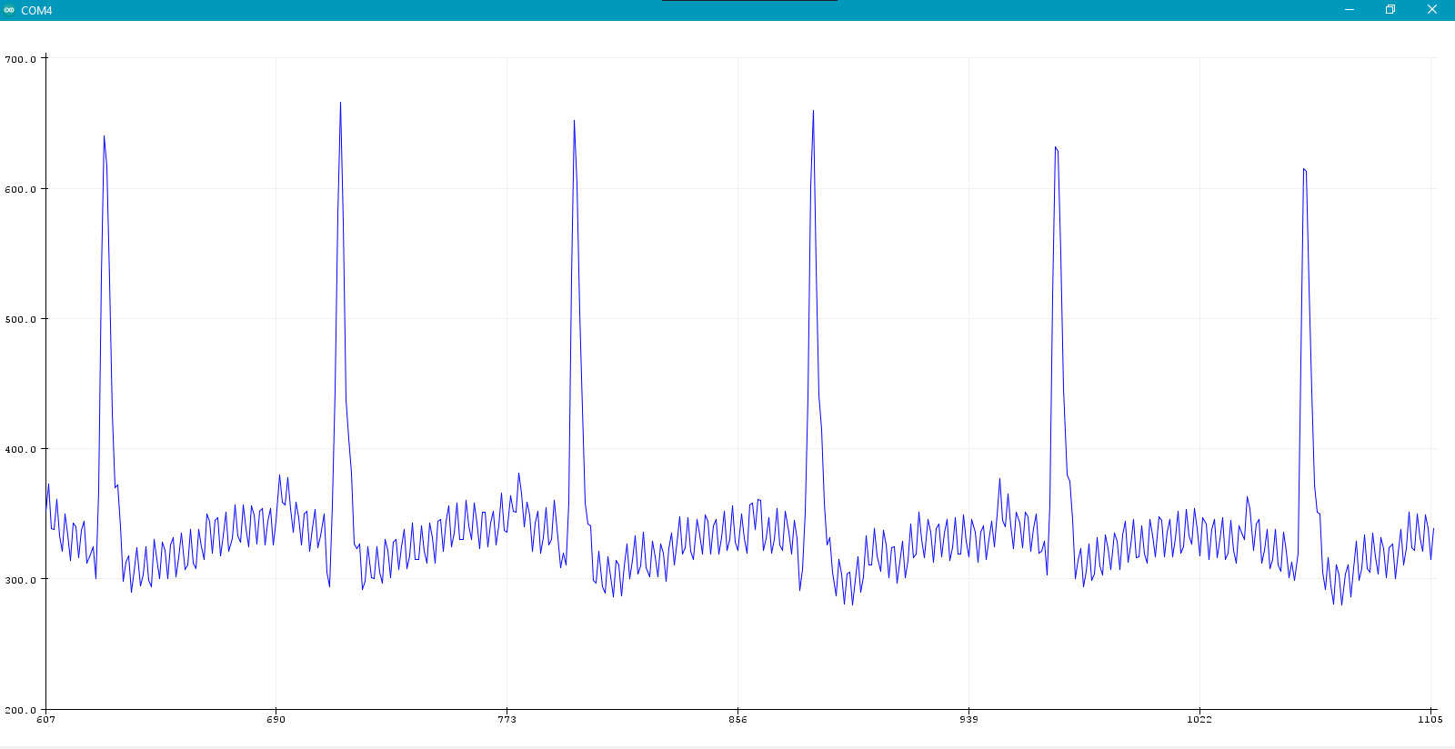
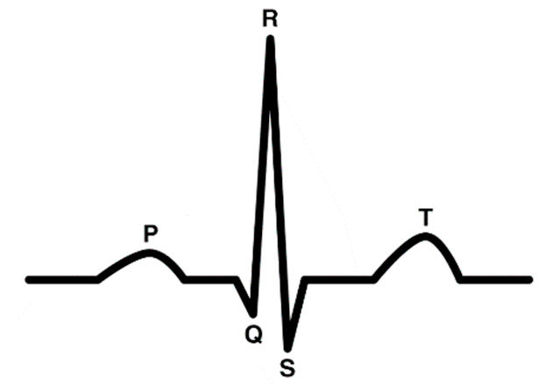
II. Phương pháp
Ứng dụng bộ lọc Lowpass lọc nhiễu cảm biến điện tim AD8232
Low pass filter cho phép thông qua tín hiệu có tần số thấp hơn giới hạn cắt (cutoff frequency) và không chấp nhận tín hiệu có tần số cao hơn.
Hoạt động của Low pass filter
Low pass filter giúp loại bỏ nhiễu từ cử động cơ bắp và tín hiệu khác trên cảm biến AD8232, cải thiện độ chính xác khi đo lường nhịp tim.
Tín hiệu gốc của cảm biến

Slide 15
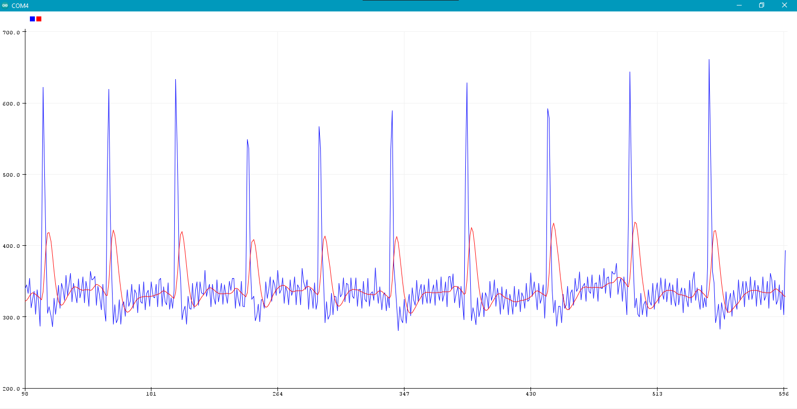
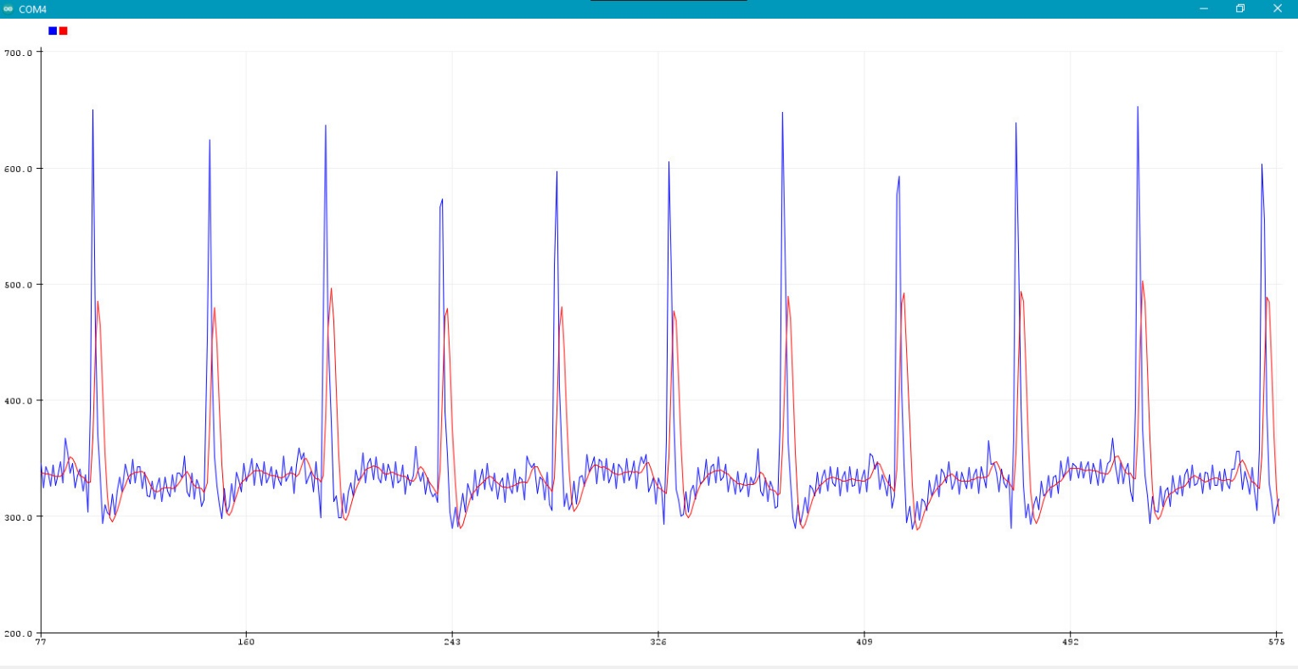
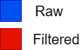
II. Phương pháp
Thử nghiệm với các tần số cắt khác nhau
Ta thấy rằng với tần số cắt là 5Hz tín hiệu sau khi lọc có biên độ nhỏ hơn rất nhiều và cũng có độ trễ pha nhiều nhất dẫn đến việc không thể sử dụng được cho thí nghiệm thực tế.
Tín hiệu điện tim AD8232 ở tần số cắt 5Hz
Với tần số cắt 10Hz thì biên độ sóng không bị cắt nhỏ như tần số 5Hz nhưng vẫn còn tương đối trễ pha so với tín hiệu gốc.
Chú thích:
Tín hiệu điện tim AD8232 ở tần số cắt 10Hz

Slide 16
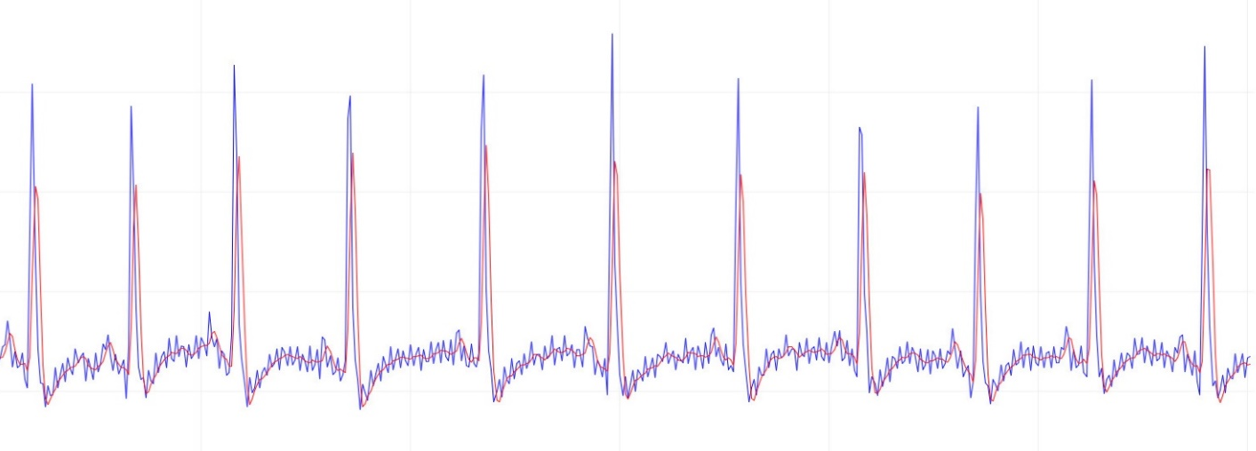
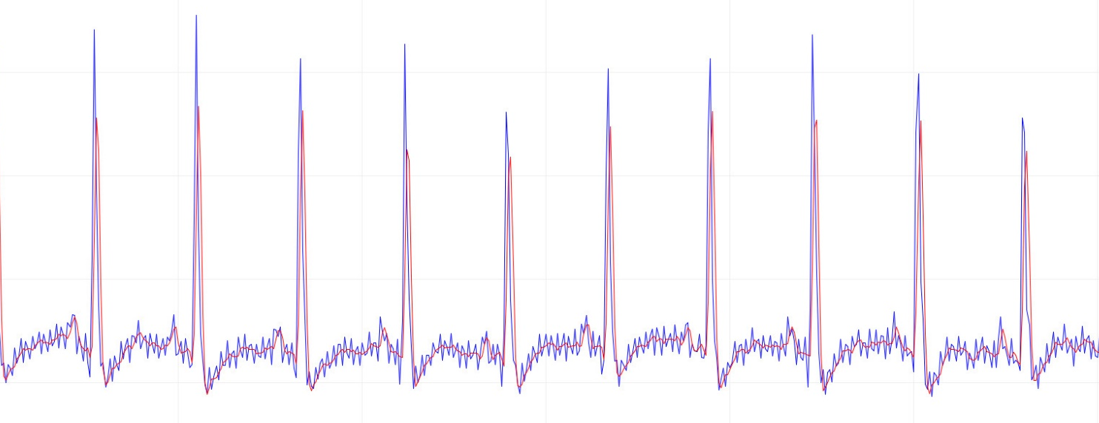
II. Phương pháp
Thử nghiệm với các tần số cắt khác nhau
Tín hiệu sau bộ lọc có tần số 15Hz: ít trễ pha, giữ biên độ chặt, loại bỏ nhiễu răng cưa, chính xác hơn.
Tín hiệu điện tim AD8232 ở tần số cắt 15Hz
Ở tần số cắt 20Hz tín hiệu thu về tương ứng với tần số cắt 15Hz nhưng biên độ bám sát tín hiệu gốc hơn.
Chú thích:
Tín hiệu điện tim AD8232 ở tần số cắt 20Hz

Slide 17
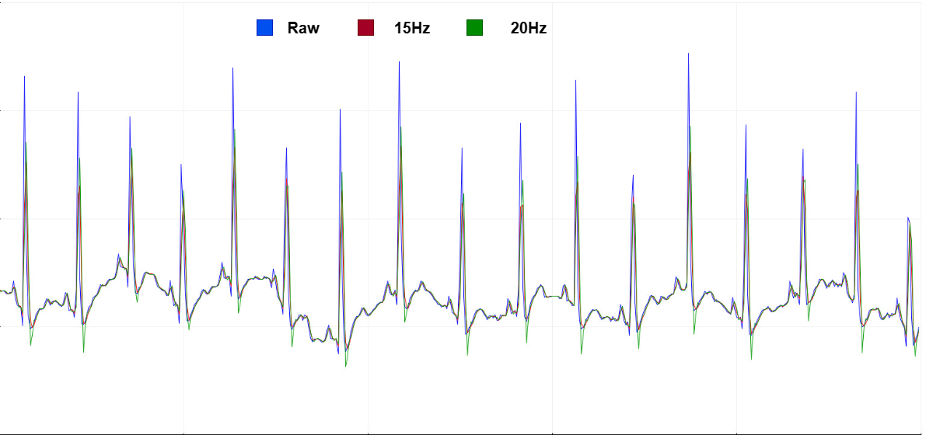
II. Phương pháp
15HZ và 20Hz

Slide 18
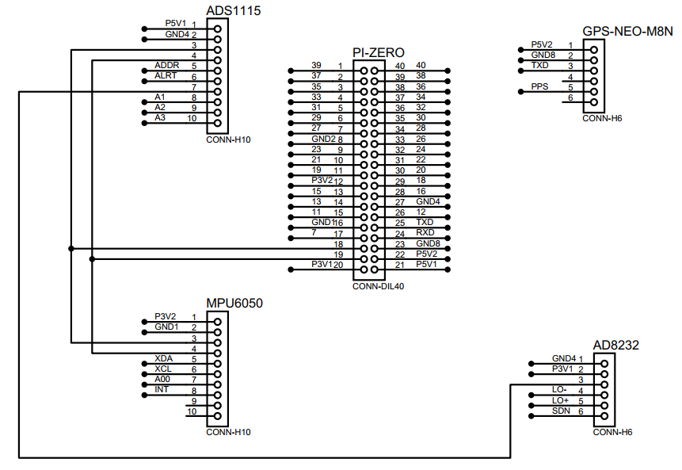
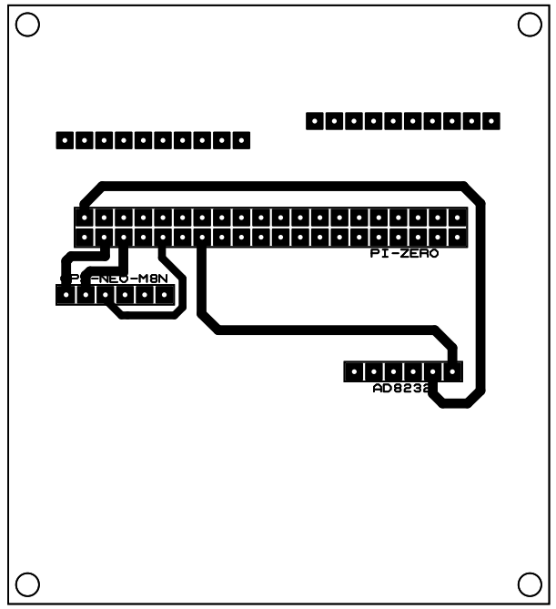
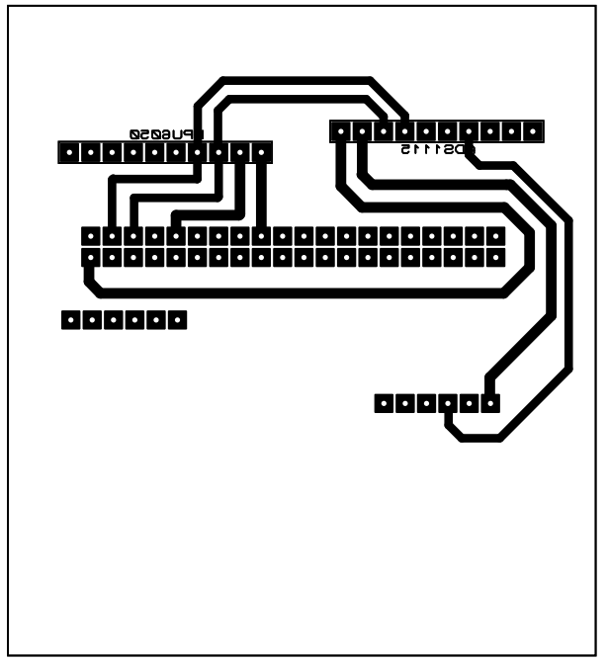
III. Kết quả
Thiết kế mạch PCB
Sơ đồ kết nối:
Mạch in PCB:
Mặt trước
Mặt sau
Kích thước: 70 x 77.5 x 4 mm

Slide 19
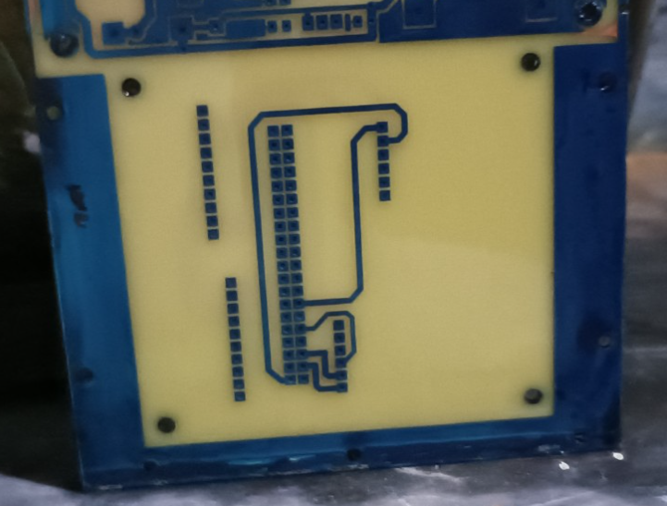
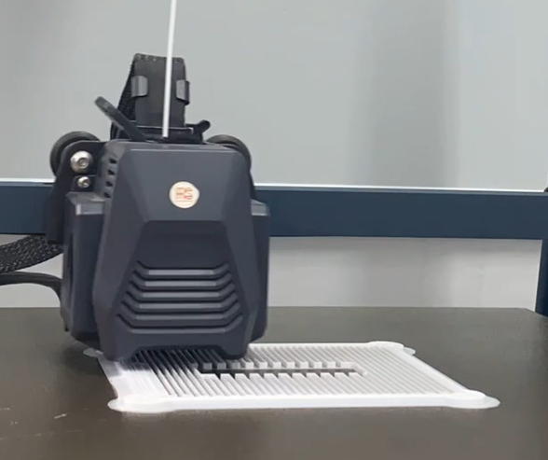

III. Kết quả
Gia công mạch PCB
In 3D vỏ hộp
Chọn áo

Slide 20


III. Kết quả
Mô hình thực tế
Vị trí đặt thiết bị
Vị trí đặt miếng dán điện cực ECG
Kích thước mô hình
11 cm x 8 cm x 7 cm

Slide 21

III. Kết quả
Quy trình hoạt động của thiết bị theo dõi trạng thái cầu thủ

Slide 22




III. Kết quả
Thực nghiệm tính chính xác của cảm biến GPS
125
Viên
Đo kích thước 1 viên gạch
Quãng đường thử nghiệm

Slide 23




III. Kết quả
Thực nghiệm
Thực nghiệm ở điều kiện dưới tán cây và tòa nhà lớn ở Khu E
Thực nghiệm ở ngoài sân bóng

Slide 24


III. Kết quả
Giao diện Web
Giao diện theo dõi
Giao diện thống kê

Slide 25

III. Kết quả
Giao diện so sánh chỉ số giữa các cầu thủ

Slide 26


Slide 27


+ Thiết kế vẫn chưa tốt so với mục tiêu đề ra + Mô hình hạn chế ở nhiều mặt (kết nối, thời tiết,…) + Giao diện hiển thị còn khá đơn điệu, không nhiều tính năng
IV. Kết luận
+ Mức độ hoàn thành 100% + Xử lý được nhiễu thông qua các bộ lọc + Có giao diện hiển thị và phân tích thống kê, so sánh

Slide 28

Cải thiện hơn về giao diện website Nâng cấp chất lượng cảm biến Thiết kế thông số bộ lọc tốt hơn Tối ưu hơn về mặt thiết kế
V. Hướng phát triển

Slide 29
Cảm ơn mọi người đã lắng nghe! Q&A
Đại học Sư phạm Kỹ thuật Thành phố Hồ Chí Minh
Đồ án tốt nghiệp
Người hướng dẫn: Th.S Trần Thụy Uyên Phương
Thực hiện: Võ Công Thức
Nguyễn Nhật Tiến
Hồ Bảo Trân

